Slide 1
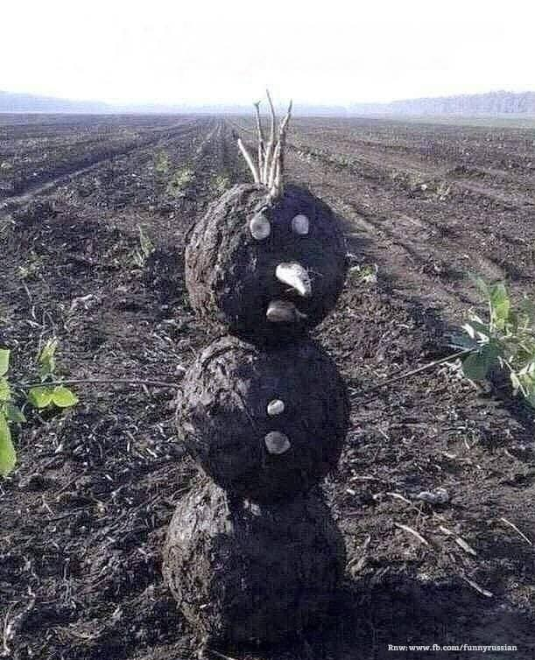
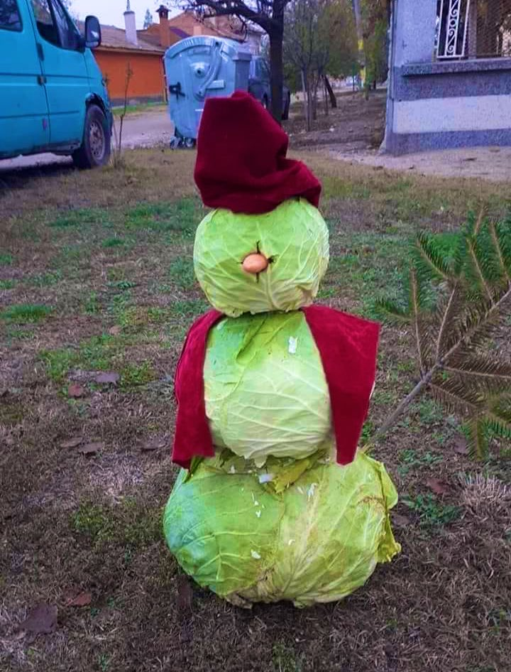
Wpływ zmian klimatu na produkcję roślinną w Polsce
Marcin Kozak

Slide 2
Plan wykładu
Klimat, a co to jest i jaki jest on w Polsce.
Zmiany klimatu i ich wpływ na produkcję roślinną.
Reakcje wybranych gatunków upraw polowych na zmiany klimatu w Polsce.
Wybór odmiany hodowlanej.
Podsumowanie.

Slide 3
Klimat - definicja
Klimat - przez pojęcie klimatu rozumiemy przeciętny stan atmosfery typowy dla danego regionu w poszczególnych miesiącach i porach roku lub przebiegi kompleksów pogody charakterystyczne dla danego regionu, opisywane na podstawie ich częstości i powtarzalności w przebiegu rocznym.
Charakterystyka klimatu - danej miejscowości polega na wykorzystywaniu długookresowego (np. z 30 lat) serii pomiarów standardowych (temperatura mierzona na wysokości 2 m, wiatr na wysokości 10 m, itp.) w postaci średnich oraz maksymalnych i minimalnych wartości, długości okresów, itp.

Slide 4
Przejściowość klimatu Polski

Slide 5
Przejściowość klimatu w Polsce cechuje
na zachodzie - przewaga wpływów oceanicznych (O), mniejsze amplitudy temperatur, wczesna wiosna i lato, krótka zima;
na wschodzie - przewaga wpływów kontynentalnych (K), amplitudy większe wzrastające ku wschodowi, długie lato zwłaszcza na południu, chłodna i długa zima;
na północy - przewaga wpływów morskich (B), duże zachmurzenie, amplitudy wzrastające w głąb kraju, łagodne krótkie lato i krótka zima na zachodzie, długa na wschodzie;
na południu - przewaga wpływów wyżyn i gór (W, G), niższe temperatury, większe opady, duże zróżnicowanie warunków klimatycznych zależne od wysokości i ekspozycji.

Slide 6
Zmiany klimatu, a rolnictwo
Zmiany klimatu bezpośrednie:
warunki termiczne,
sumy opadów,
usłonecznienie,
zjawiska ekstremalne.
Kozyra J., Nieróbca A., Mizak K. [2015]
http://klimada.mos.gov.pl/blog/2013/04/15/rolnictwo/

Slide 7
Zmiany klimatu, a rolnictwo
Zmiany klimatu pośrednie:
wymagania nawozowe,
ochrona roślin,
erozja gleb,
zmniejszenie zawartości materii organicznej w glebie.
Kozyra J., Nieróbca A., Mizak K. [2015]
http://klimada.mos.gov.pl/blog/2013/04/15/rolnictwo/

Slide 8
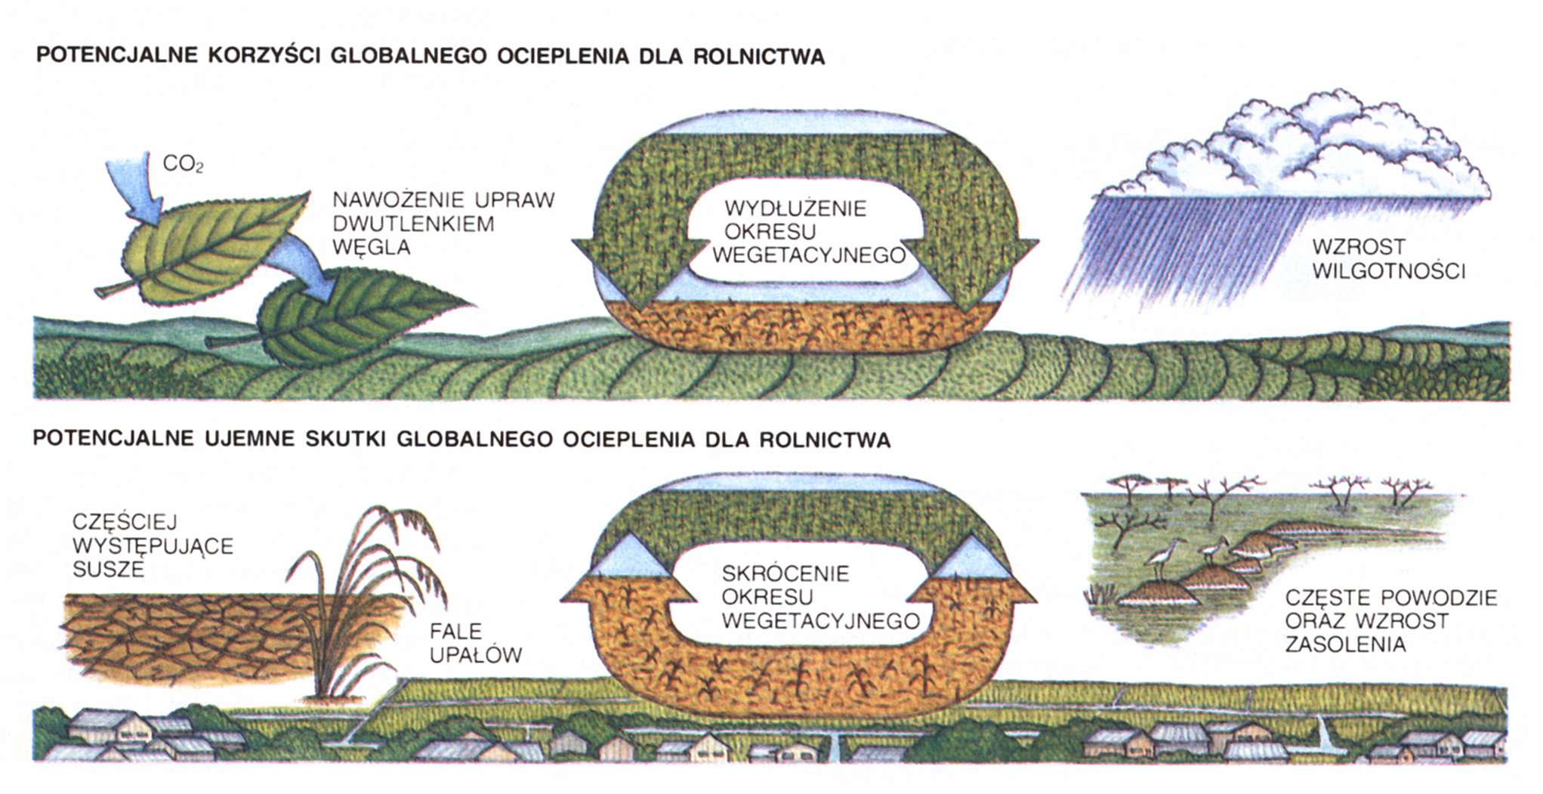
Zmiany klimatu, a rolnictwo

Slide 9
Warunki termiczne w Polsce
Na obszarze Polski średnia roczna temperatura powietrza w okresie 1951-2010 wzrosła o 1,2ºC, a prognozy klimatyczne wskazują na dalsze utrzymywanie się trendu wzrostowego.
W wyniku wzrostu temperatury okres wegetacyjny wydłużył się o około 10 dni (średnia temperatura powietrza > 5ºC).
Sadowski [2008, 2013]

Slide 10
Warunki termiczne w Polsce
Zima t < 0,0ºC
Przedwiośnie 0,0ºC ≤ t < 5,0ºC
Wiosna 5,0°C ≤ t < 10,0ºC
Przedlecie 10,0ºC ≤ t <15,0ºC
Lato t ≥ 15,0ºC
Polecie 15,0ºC > t ≥10,0ºC
Jesień 10,0ºC > t ≥ 5,0ºC
Przedzimie 5,0ºC > t ≥ 0,0ºC
Gumiński [1948]
Notes:
Z termicznych pór roku przyjęto następujące:
Terminy rozpoczęcia i zakończenia termicznych pór roku czyli przejścia temperatury przez poszczególne wartości progowe zostały obliczone na postawie wzorów zaproponowanych przez Gumińskiego.
Czas trwania termicznych pór roku określono na postawie dat przejścia temperatury przez wymienione progi termiczne.

Slide 11
Warunki termiczne w Polsce
Progi termicznych pór roku:
Okres gospodarczy t ≥ 2,5ºC [Gumiński 1948]
Okres gospodarczy t ≥ 3,0ºC [Górski 2003]
Meteorologiczny okres wegetacyjny t ≥ 5,0ºC
Okres intensywnej wegetacji t ≥ 10,0ºC
Okres dojrzewania t ≥ 15,0ºC
Notes:
Próg 2,5°C dla okresu gospodarczego został przyjęty za Gumińskim, natomiast próg 3,0°C wprowadził Górski.
Temperatury progowe okresów termicznych są umowne, ale pozwalają wydzielić okresy ważne dla gospodarki, a szczególnie dla rolnictwa.

Slide 12
Warunki wilgotnościowe w Polsce
Na przeważającej części Polski nizinnej i wyżynnej roczna suma opadów jest zróżnicowana w zakresie 500-700 mm.
Najuboższe tereny w opad obejmują Pojezierze Wielkopolskie i Nizinę Wielkopolską, Polska centralna (ok. 500 mm).
Najbogatsze tereny w opad obejmują Bieszczady (1000-1300 mm).
http://www.kzgw.gov.pl/files/file/Materialy_i_Informacje/Programy/Program_wodno_Srodowiskowy/Zalacznik_3_Projekt_PWS.pdf

Slide 13
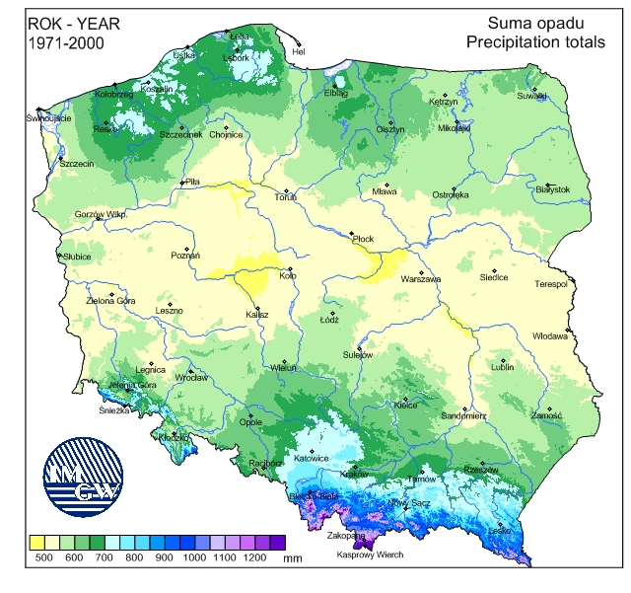
Warunki wilgotnościowe w Polsce
http://old.imgw.pl/klimat/#

Slide 14
Zapotrzebowanie roślin na opady
200–400 mm – dla roślin o krótkim okresie wegetacji (do końca lipca) i małym zapotrzebowaniu na wodę, np. zboża, ziemniaki wczesne, warzywa wczesne;
400–500 mm – dla roślin o długim okresie wegetacji (do końca września) i średnim zapotrzebowaniu na wodę, np. rośliny okopowe;
500–600 mm – dla roślin o długim okresie wegetacji (do końca września) i dużym zapotrzebowaniu na wodę, np. rośliny pastewne, warzywa późne.
Sadowski [2013]

Slide 15
Długość okresów wegetacyjnych w Polsce na przestrzeni lat 1941-1990 oraz 2001-2010
Źródło: Model Agroklimatu Polski: Górski, Zaliwski 2002; opr. map Kozyra

Slide 16
Okresy wegetacyjne w Polsce
W latach 1971–2000 okres wegetacyjny w Polsce trwał średnio 214 dni.
W latach 2000-2009 okres wegetacyjny w Polsce trwał średnio 225 dni.
W latach 2021–2050 przewiduje się 230 dni.
W latach 2071–2100 przewiduje się 255 dni.
Kopeć [2009], Sadowski [2013]

Slide 17
Zmiany okresu wegetacyjnego w Polsce
Efekt pozytywne
Efekty negatywne
zwiększenie areału uprawy gatunków typowo ciepłolubnych (kukurydza, soja, sorgo, słonecznik, proso, winorośl).
zwiększenie areału uprawy różnego rodzaju międzyplonów (poprawa bilansu materii organicznej w glebie).
wydłużenie optymalnych terminów agrotechnicznych dla form ozimych i przyspieszenie dla form jarych różnych gatunków.
wzrost zachwaszczenia (ciągły rozwój kolejnych pokoleń chwastów).
wzrost zagrożenia chorobami (wirus żółtej karłowatości jęczmienia, zgorzel podstawy źdźbła, łamliwość podstawy zbóż i traw).
wzrost zagrożenia szkodnikami (zachodnia stonka kukurydziana, słonecznica orężówka, mszyce, rusałka osetnik).

Slide 18
Zmiany okresu wegetacyjnego w Polsce
Efekt pozytywne
Efekty negatywne
nowe technologie uprawy – ochrona zasobów wody (uprawy bezorkowe).
zwiększenie o blisko 30% intensywności fotosyntezy.
skrócenie o blisko 2 tygodnie okresu dojrzewania zbóż, co umożliwi szerokie stosowanie poplonów ścierniskowych.
rekordowe plony (rok 2018 - kukurydza 14,2 t/ha ziarna o wilgotności 14%).
pogorszenie się jakości produkcji roślinnej (głównie pasz zielonych) w wyniku zwiększenia się w ich biomasie stosunku węgla do azotu (C : N).
narastanie wpływu negatywnego suszy (ważna lokalizacja pól w gospodarstwie).
konieczność zwiększonego nawożenia potasem.
konieczność wprowadzania nawadniania upraw polowych (?)

Slide 19
Kukurydza – reakcje roślin
poprawa warunków termicznych w skali całego kraju powoduje zwiększenie możliwości uprawy odmian o FAO 270 i więcej w Polsce,
areał kukurydzy na ziarno rok 1990 – 54 tys. ha 2018 rok – 1.191 tys. ha,
oddziaływanie suszy na plon ziarna rok 1992 – 3,28 t/ha, 1994 – 3,75 t/ha, 2006 – 4,16 t/ha, 2015 – 4,71,
niski współczynnik transpiracji / duże zapotrzebowanie na wodę na 1 hektar,

Slide 20
Kukurydza – reakcje roślin
przyspieszenie terminu siewu – lepsze wykorzystanie wody pozimowej, lecz możliwe wystąpienie stresu temperaturowego (przymrozki późnowiosenne),
słaba reakcja roślin C4 na wzrost stężenia CO₂ w atmosferze,
możliwe obniżenie plonów ziarna na skutek większego stężenia O₃ w atmosferze,
rośnie indeks pogodowy plonowania kukurydzy na przestrzeni lat,

Slide 21
Kukurydza – reakcje roślin
zbyt wysoka temperatura powietrza (powyżej 36ºC) powoduje zasychanie pyłku – słabe wykształcanie ziarna (rok 2015, lokalnie 2018),
pogodowe warunki ekstremalne (deszcze nawalne, gradobicia, trąby powietrzne) – spływy materiału siewnego, uszkodzenia roślin, wyłamywanie, wyleganie roślin,
duża zmienność plonowania w zależności od rozkładu opadów w sezonie wegetacyjnym.

Slide 22
Soja – reakcje roślin
poprawa warunków termicznych w skali całego kraju powoduje zwiększenie możliwości uprawy odmian 0000 lub 000 na terenach południowej, centralnej i północno-zachodniej części Polski,
areał soi na nasiona rok 1990 – 0,5 tys. ha 2015 rok – 20 tys. ha, 2018 – 15 tys. ha, 2019 – 19,5 tys. ha,
rośnie indeks pogodowy plonowania soi na przestrzeni lat,
stres suszy – słabe wiązanie N₂ z atmosfery,

Slide 23
Soja – reakcje roślin
niejednoznaczny wpływ terminu siewu na cechy morfologiczne roślin – wysokość osadzenia I strąka (rok 2015, 2018),
anormalne wykształcanie i dojrzewanie nasion w strąkach, niespotykane pękanie strąków, osypywanie nasion (rok 2015, 2018),
możliwa duża zmienność plonowania (300-4000 kg),
uprawa roślin wysokobiałkowych – sprawa dopłat.

Slide 24
Pszenica (forma jara) – reakcje roślin
stopniowe zmniejszenie areału uprawy do poziomu około 250 tys. ha – wyjątek rok 2013 –700 tys. ha z powodu znacznego wymarznięcia form ozimych zbóż,
wcześniejsze terminy siewu, lepszy początkowy rozwój roślin (wschody, krzewienie),
stres suszy przypadający na fazy intensywnego wzrostu i rozwoju, kwitnienie, wykształcanie i dojrzewanie ziarniaków,

Slide 25
Pszenica (forma jara) – reakcje roślin
słabe wykorzystanie makro i mikroskładników podanych w formie sypkiej – szczególnie widoczne w 2015, 2018, 2019 roku,
w warunkach niedoboru opadów silne zmniejszenie masy 1000 ziaren, pogorszenie parametrów jakościowych ziarna,
konieczność zmian „standardowej” agrotechniki np. aspekt stosowania regulatorów wzrostu,
rozwój ścieżki hodowlanej „antystres”.

Slide 26
Rzepak (forma ozima) – reakcje roślin
areał uprawy uzależniony w dużym stopniu od koniunktury ekonomicznej,
tendencja do opóźniania terminu siewu – bez negatywnych konsekwencji (różne lata – różne sytuacje),
presja jesiennych szkodników (pchełki, gnatarz rzepakowiec, chowacz galasówek) i chorób (kiła kapusty, sucha zgnilizna kapustnych),
nadmierny jesienny rozwój wegetatywny – konieczność 2 lub 3 x stosowania triazoli,

Slide 27
Rzepak (forma ozima) – reakcje roślin
wspomaganie rozwoju systemu korzeniowego, utajona zimowa wegetacja +2ºC gleby – późnojesienne nawożenie N stabilizowane moczniki (Republika Czeska, Słowacja),
minimalizacja czynników stresowych podczas wiosenno-letniej wegetacji rzepaku – aplikacja biostymulatorów,
przyspieszenie fazy kwitnienia rzepaku i zawiązywania łuszczyn,
słabe wypełnienie łuszczyn nasionami – stres suszy,

Slide 28
Rzepak (forma ozima) – reakcje roślin
zmiany składu chemicznego nasion rzepaku podczas wykształcania dojrzewania – większe gromadzenie białka w przypadku niedoborów wody = niższa koncentracja tłuszczu,
pogodowe warunki ekstremalne (deszcze nawalne, gradobicia, trąby powietrzne) – spływy materiału siewnego, uszkodzenia roślin, wyłamywanie, wyleganie roślin, pękanie łuszczyn, osypywanie nasion,
intensywny postęp hodowlany – nowe odmiany.

Slide 29
Rzepak ozimy. PDO. Rok zbioru 2018 Odmiany populacyjne
Lp. | Odmiana | Susza |  |  | Bez suszy |  |  | Opóźniony zbiór
 |  | 37,6 dt z ha |  |  | 51,4 dt z ha |  |  | 42,6 dt z ha
 |  | dt | % wz. | lokata | dt | % wz. | lokata | dt | % wz. | lokata
1 | SY Ilona (p) | 37,0 | 98 | 1 | 51,4 | 100 | 1 | 45,8 | 107 | 1
2 | SY Rokas | 35,4 | 94 | 2 | 49,0 | 95 | 5 | 41,9 | 98 | 2
3 | Birdy | 35,4 | 94 | 3 | 47,4 | 92 | 8 | 40,4 | 95 | 3
4 | Adriana (w) | 33,9 | 90 | 4 | 49,7 | 97 | 2 | 38,2 | 90 | 8
5 | ES Valegro (p) | 33,7 | 90 | 5 | 49,2 | 96 | 3 | 40,2 | 94 | 4
Wzorzec – średnia badanych odmian (74); liczba badanych odmian populacyjnych – 16
Źródło: Plonowanie gatunków i odmian roślin rolniczych w warunkach suszy
Józef Zych, Zakład Badania i Oceny WGO, COBORU, Konferencje Metodyczne, 2019

Slide 30
Rzepak ozimy. PDO. Rok zbioru 2018 Odmiany populacyjne
SY Ilona – I miejsce w plonie nasion w warunkach suszy i I miejsce bez suszy
SY Rokas – II miejsce w plonie nasion w warunkach suszy i V miejsce bez suszy
Birdy – III miejsce w plonie nasion w warunkach suszy i VIII miejsce bez suszy

Slide 31
Rzepak ozimy. PDO. Rok zbioru 2018 Odmiany mieszańcowe
Lp. | Odmiana | Susza |  |  | Bez suszy |  |  | Opóźniony zbiór
 |  | 37,6 dt z ha |  |  | 51,4 dt z ha |  |  | 42,6 dt z ha
 |  | dt | % wz. | lokata | dt | % wz. | lokata | dt | % wz. | lokata
1 | Architect * | 46,3 | 123 | 1 | 56,9 | 111 | 3 | 51,4 | 121 | 1
2 | Aniston * | 46,2 | 123 | 2 | 56,2 | 109 | 5 | 50,3 | 118 | 6
3 | Stefano KWS | 44,2 | 118 | 3 | 56,5 | 110 | 4 | 51,2 | 120 | 2
4 | DK Exotter | 43,6 | 116 | 4 | 58,3 | 113 | 1 | 51,1 | 120 | 3
5 | ES Cesario | 43,2 | 115 | 5 | 54,9 | 107 | 15 | 48,4 | 114 | 12
Wzorzec – średnia badanych odmian (74); liczba badanych odmian mieszańcowych – 58
* - odmiana o deklarowanej odporności na wirusa żółtaczki rzepy (TuYV)
Źródło: Plonowanie gatunków i odmian roślin rolniczych w warunkach suszy
Józef Zych, Zakład Badania i Oceny WGO, COBORU, Konferencje Metodyczne, 2019

Slide 32
Rzepak ozimy. PDO. Rok zbioru 2018 Odmiany mieszańcowe
Architect – I miejsce w plonie nasion w warunkach suszy i III miejsce bez suszy
Aniston – II miejsce w plonie nasion w warunkach suszy i V miejsce bez suszy
Stefano KWS – III miejsce w plonie nasion w warunkach suszy i IV miejsce bez suszy

Slide 34
Przeciwdziałanie efektom suszy
świadomy wybór odmian hodowlanych reagujących mniejszym spadkiem plonu podczas niedoboru wilgoci w sezonie wegetacyjnym,
ilość wysiewu dostosowana do odmiany i warunków wilgotnościowo-termicznych,
regulacja odczynu pH,
gromadzenie substancji organicznej w glebie (wzrost zawartości próchnicy w glebie lekkiej o 1% skutkuje zwiększeniem w niej zawartości wody aż o 30%),
wprowadzanie międzyplonów (efekt widoczny w dłuższej perspektywie czasowej).

Slide 35
Płodozmian na suche lata - dyskusja
ograniczenie udziału form jarych w płodozmianie (szczególnie rośliny zbożowe),
wprowadzenie odmian przewódkowych (pszenica Parabola, Ostka Smolicka, Tybalt),
przesunięcie terminów prac polowych (maksymalne wykorzystanie sezonu wegetacyjnego),
zwiększenie dawek nawozów potasowych (wskazane jest – szczególnie przy wysokim nawożeniu azotem – stosowanie w kukurydzy N i K w proporcji jak 1 do 1,2),
minimalizacja odstępu czasowego między uprawą roli a siewem gatunku (ochrona wilgoci).

Slide 36
Podsumowanie
Zmiany klimatyczne mają coraz większy wpływ na areał zasiewów i plonowanie gatunków upraw polowych w Polsce, a przez to na ekonomikę produkcji roślinnej.
Warunki pogodowe sprzyjają uprawie kukurydzy, sorga i soi, natomiast pośrednio ograniczają uprawę pozostałych gatunków polowych w kraju (szczególnie form jarych).
Konieczna jest zmiana dawek nawożenia w proporcji N:K w kierunku 1:1,2.

Slide 37
Podsumowanie
Płodozmian na susze powinien uwzględniać niższą obsadę roślin kukurydzy na 1 m² oraz wyższą liczbę wysiewanych nasion w odniesieniu do roślin bobowatych w warunkach posuchy.
Substancja organiczna wprowadzana do gleby zwiększa magazynowanie wody w kolejnych okresach wegetacyjnych lecz wyczerpuje często wodę w roku uprawy.
Zalecenia agrotechniczne mogą bardzo znacząco różnić się nawet w bliskich lokalizacjach gospodarstw.

Slide 38
Piśmiennictwo źródłowe
Górski T. 2002. Model agroklimatu Polski. Pamiętnik Puławski – materiały konferencji. z. 130, s. 251–260.
Gumiński R. 1948. Próba wydzielenia dzielnic rolniczo-klimatycznych w Polsce. Przegląd Meteorologiczno-Hydrologiczny.
Jóźwiak W., Michna W., Mirkowska Z. 2011. Procesy zachodzące w rolnictwie polskim w latach 1990-2010, projekcje na rok 2013 i pożądana wizja rolnictwa w 2020 roku - zagadnienia wybrane. ISBN 978-83-7658-170-5, ss. 113.
Kopeć B. 2009. Uwarunkowania termiczne wegetacji winorośli na obszarze południowo-wschodniej Polski. Infrastruktura i ekologia terenów wiejskich.
Kozyra J., Nieróbca A., Mizak K. 2015. Adaptacja rolnictwa wobec zmiany klimatu. http://www.klimat.iung.pulawy.pl/assets/files/1_Adaptacja%20rolnictwa%20wobec%20zmian%20klimatu.pdf (dostęp 18.11.2018).

Slide 39
Piśmiennictwo źródłowe
Piotrowski K., Romanowska-Duda Z., Grzesik M., 2014. Zmiany klimatyczne, a uprawa roślin energetycznych. Acta Innovations, ISSN 2300-5599, 11, 20-31.
Sadowski M. (red.) 2008. Zmiany klimatu, a rolnictwo i obszary wiejskie. 2008 FDPA - Fundacja na rzecz Rozwoju Polskiego Rolnictwa, ss. 111.
Sadowski M. 2013. Opracowanie i wdrożenie Strategicznego Planu Adaptacji dla sektorów i obszarów wrażliwych na zmiany klimatu. Adaptacja wrażliwych sektorów i obszarów Polski do zmian klimatu do roku 2070. Klimada, Warszawa, ss. 337.

Slide 40
Dziękuję za uwagę :)

